Slide 1
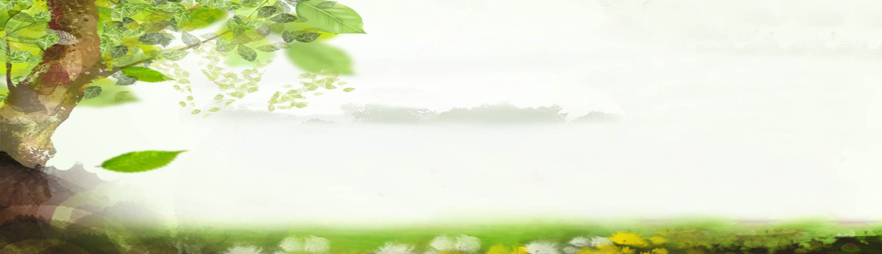

CHUYÊN ĐỀ 1
DINH DƯỠNG KHOÁNG – TĂNG NĂNG SUẤT CÂY TRỒNG VÀ NÔNG NGHIỆP SẠCH
BÀI 1
KHÁI QUÁT VỀ NÔNG NGHIỆP SẠCH

Slide 2
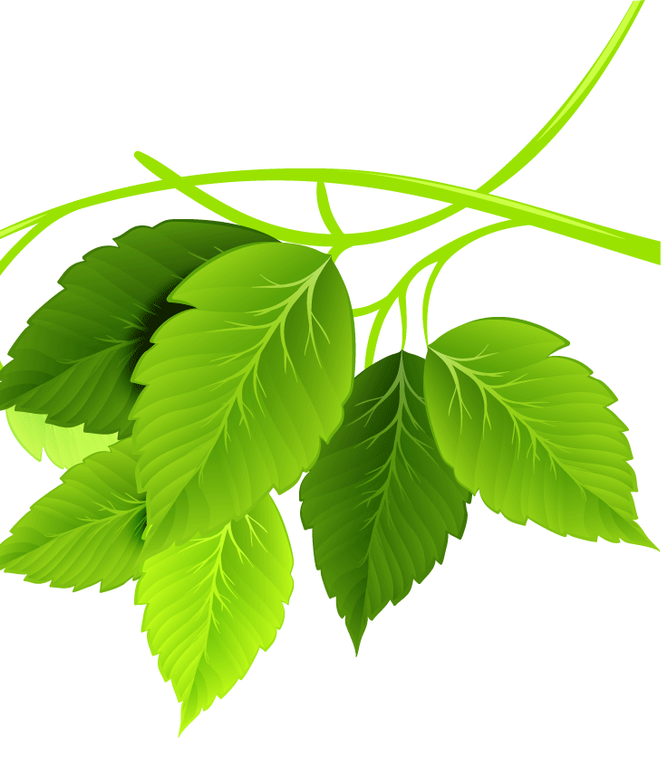


NỘI DUNG
01
Nông nghiệp sạch đáp ứng nhu cầu về chất lượng và an toàn thực phẩm
02
Nông nghiệp sạch

Slide 3

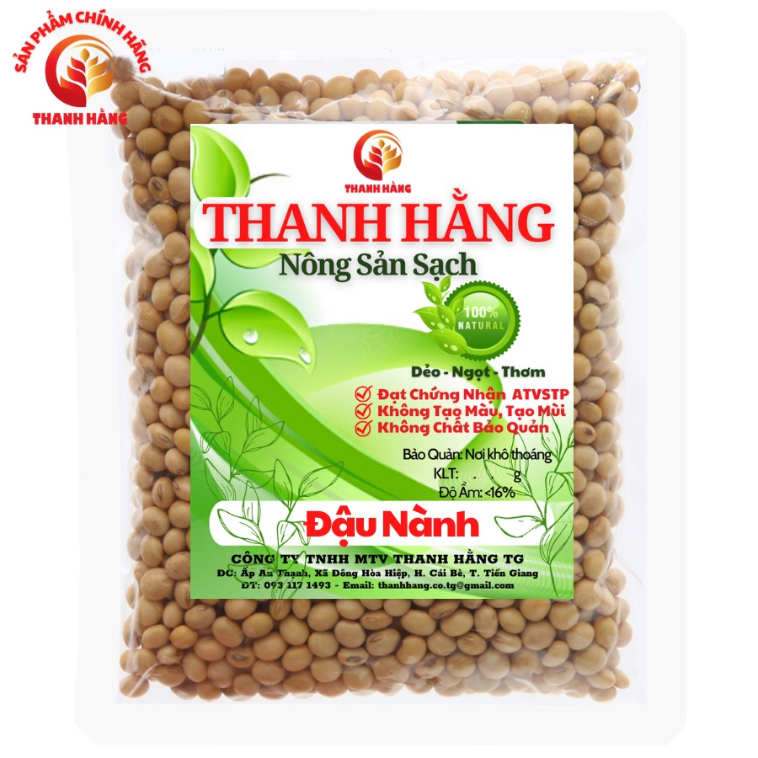
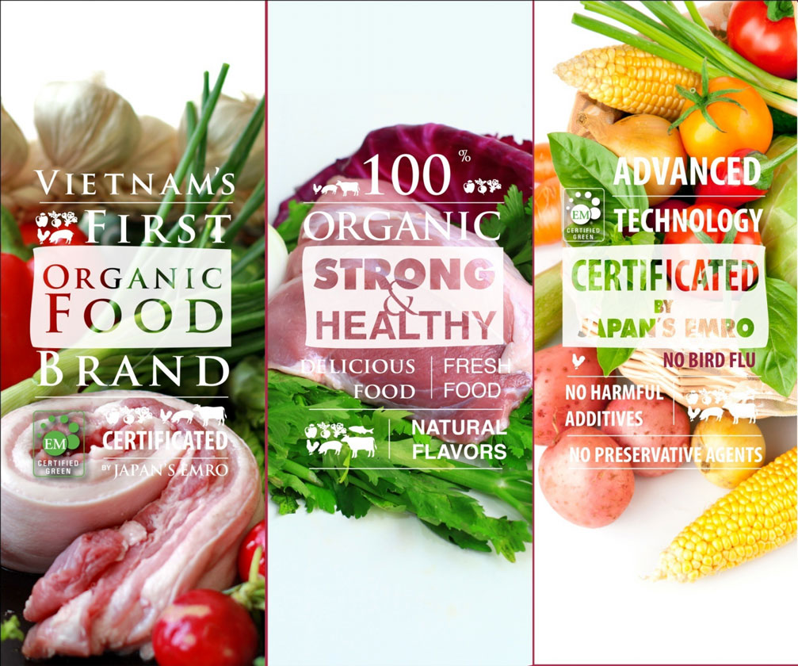
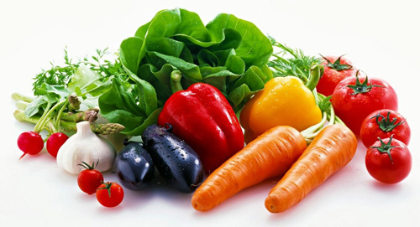
Quan sát một số hình ảnh về nông sản sạch, thực phẩm hữu cơ (organic). Em hãy viết những điều đã biết, muốn tìm hiểu về nông sản sạch, nông sản hữu cơ vào phiếu học tập.
Phiếu học tập
K | W | L

Slide 4

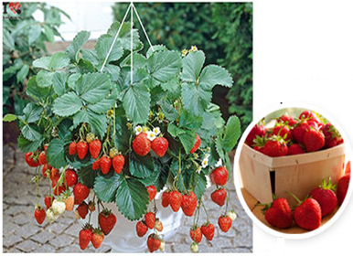


I.Nông nghiệp sạch đáp ứng nhu cầu về chất lượng và an toàn thực phẩm
Tại sao nông nghiệp sạch là xu hướng phát triển biền vững, cần thiết cho đời sống con người?
Nông nghiệp sạch

Slide 5
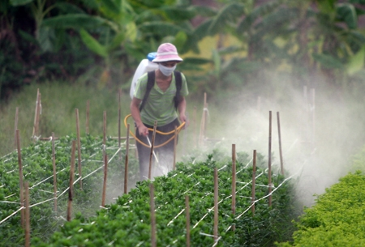
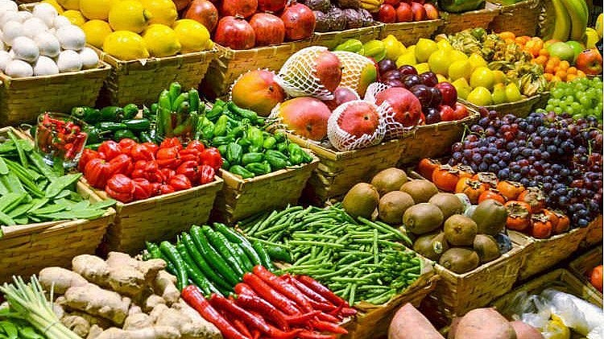
Hiện nay, sự lạm dụng quá nhiều phân khoáng, thuốc trừ sâu bệnh,...
 sản phẩm nông nghiệp sau thu hoạch chứa lượng tồn dư hoá chất độc hại  gây ra những tác động xấu đến sức khoẻ con người.
 Sản xuất nông nghiệp phải phát triển để đáp ứng kịp thời - muốn có thực phẩm sạch, đảm bảo an toàn thực phẩm phải tiến hành sản xuất nông nghiệp sạch.

Slide 6
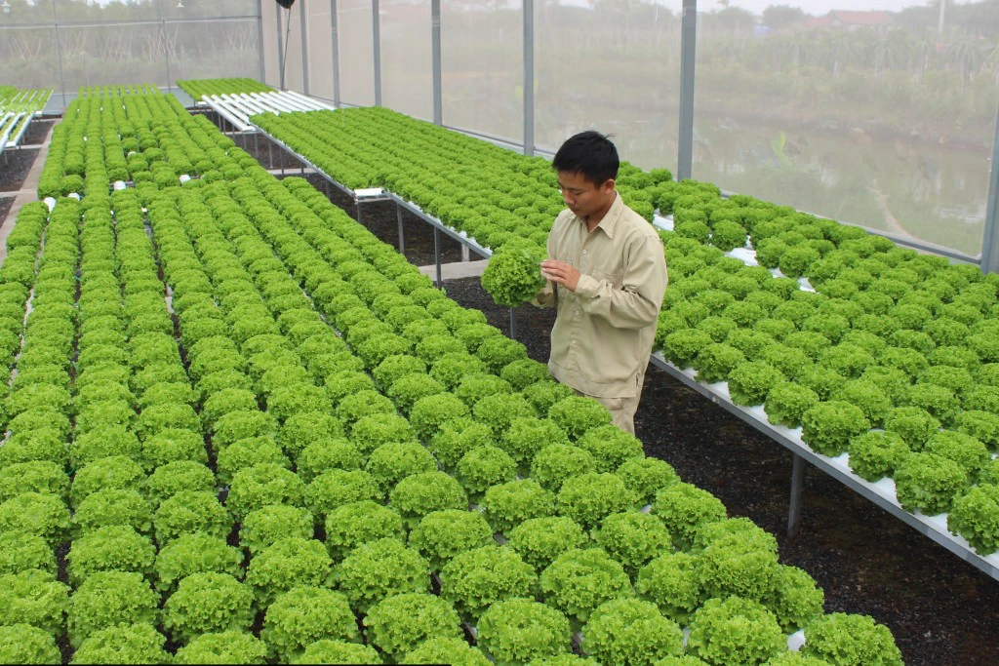
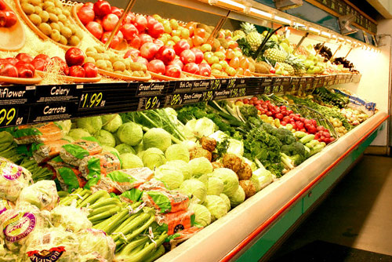
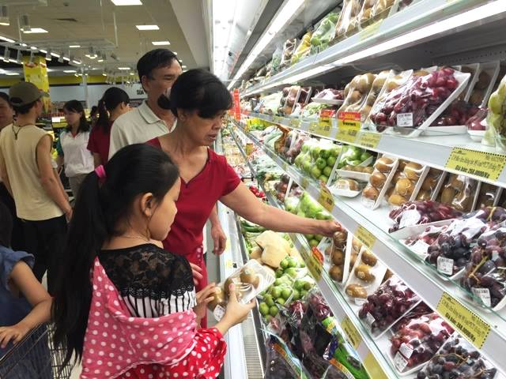
 Xuất phát từ nhu cầu người tiêu dùng cần nguồn sản phẩm nông nghiệp có chất lượng cao và an toàn nên đòi hỏi phải sản xuất nông nghiệp sạch.

Slide 7



HOẠT ĐỘNG NHÓM
Vòng 1
Đọc thông tin, quan sát Hình 1.2, thảo luận và trả lời câu hỏi:
Nhóm 1. Tìm hiểu khái niệm và xu hướng sản xuất nông nghiệp sạch+ trả lời câu 1 SGK/trang 6
Nhóm 2. Lợi ích của sản xuất nông nghiệp sạch+ trả lời câu 2SGK/trang 6
Nhóm 3. Lợi ích của sản xuất nông nghiệp sạch+ trả lời câu 5SGK/trang 6
Nhóm 4. Tiêu chí đảm bảo cho nông nghiệp sạch+ trả lời câu 6SGK/trang 6

Slide 8
Nhóm 1
Nhóm 2
Khái niệm nông nghiệp sạch
Mục đích của sản xuất nông nghiệp sạch ?
Xu hướng sản xuất nông nghiệp sạch?
Trình bày các lợi ích sản xuất nông nghiệp sạch?
Việc bảo đảm vệ sinh an toàn thực phẩm gắn với những lợi ích gì trong hội nhập quốc tế?
1
1
2
2
3
Nhóm 3
Sản xuất nông nghiệp sạch mang lại những lợi ích gì?
Vì sao giá thành của thực phẩm sạch cao hơn giá của thực phẩm thường nhưng vẫn được người tiêu dùng ưa chuộng?
Nhóm 4
1
Các tiêu chí đảm bảo cho nông nghiệp sạch.
Tại sao tiêu chí an toàn thực phẩm được người tiêu dùng ưu tiên hàng đầu?
1
2
2

Slide 9
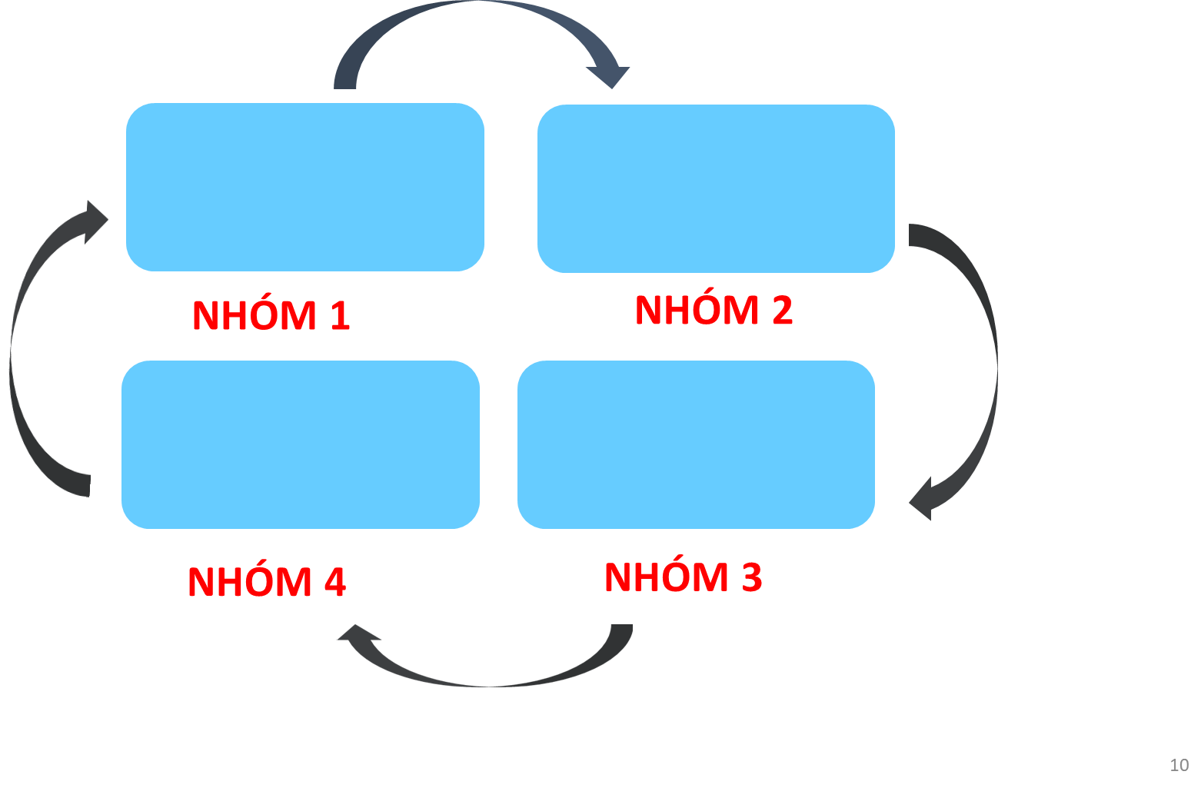
HOẠT ĐỘNG NHÓM
Vòng 2

Slide 10
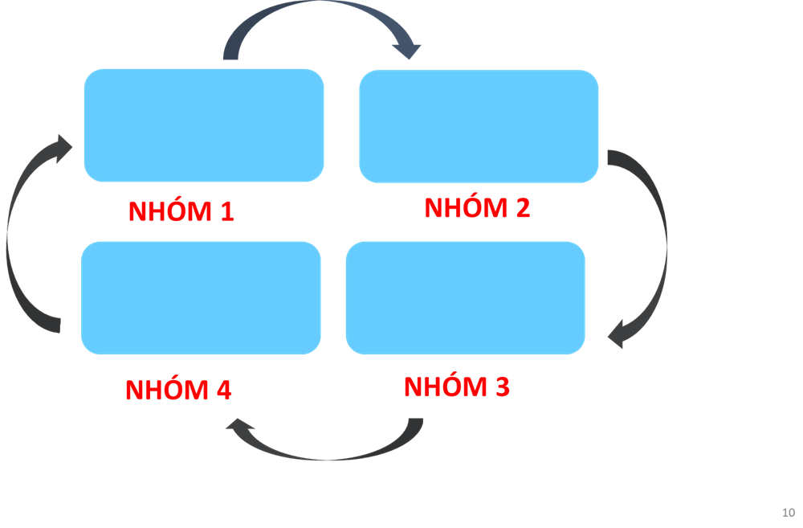
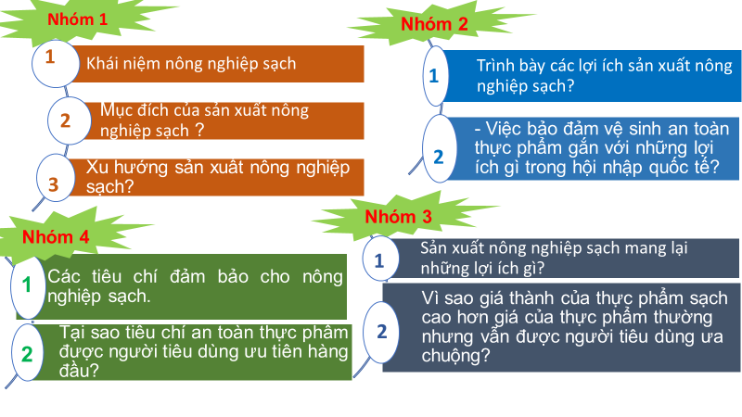
HOẠT ĐỘNG NHÓM
Vòng 2

Slide 11
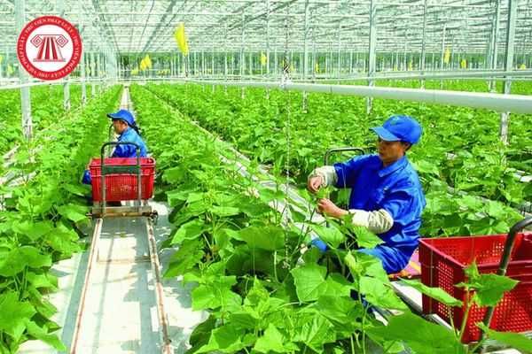
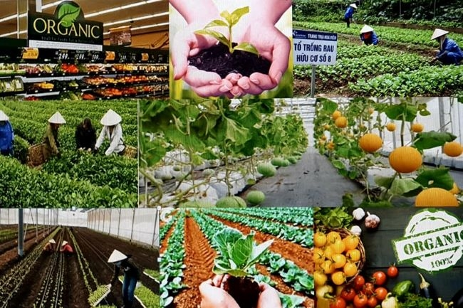
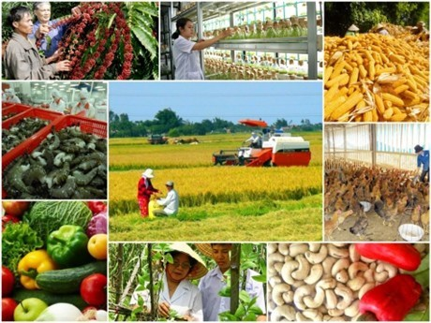
II.Nông nghiệp sạch
1. Khái niệm nông nghiệp sạch
Nông nghiệp sạch là gì?
 Nông nghiệp sạch (hay nông nghiệp an toàn) nền nông nghiệp áp dụng các phương pháp sản xuất bền vững, tạo ra thực phẩm hoặc nguồn nguyên liệu cho các quy trình chế biến thực phẩm an toàn cho con người.

Slide 12
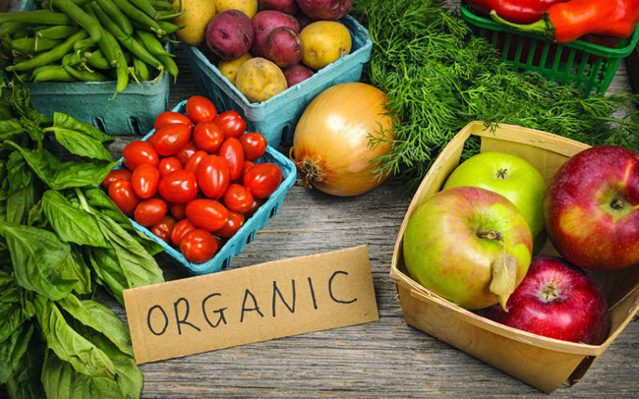
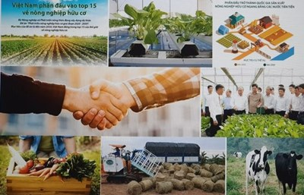
Hãy cho biết mục đích của sản xuất nông nghiệp sạch.
 Mục đích của sản xuất nông nghiệp sạch là
+ Giảm thiểu ô nhiễm môi trường.
+ Tạo ra những nông sản không mang các chất. các sinh vật có hại cho người sử dụng trước mắt cũng như lâu dài.

Slide 13
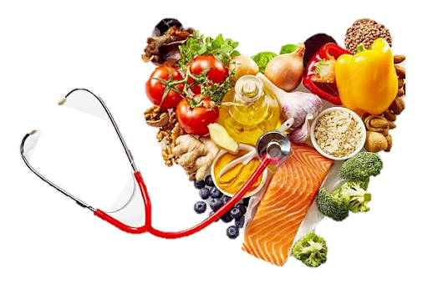
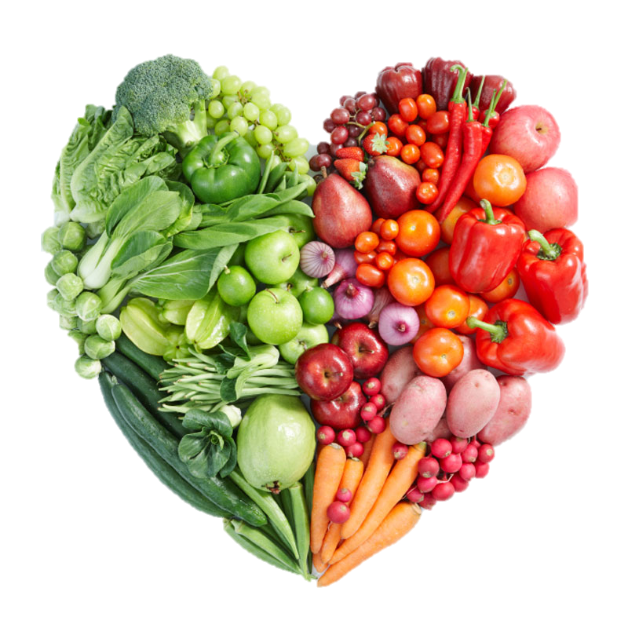
Xu hướng sản xuất nông nghiệp sạch
Phát triển biền vững
Nâng cao giá trị
Đảm bảo chất lượng
 Hiện nay, mô hình sản xuất nông nghiệp sạch đang là xu hướng phát triển của nhiều quốc gia trên thế giới.
Xu hướng sản xuất
nông nghiệp sạch

Slide 14
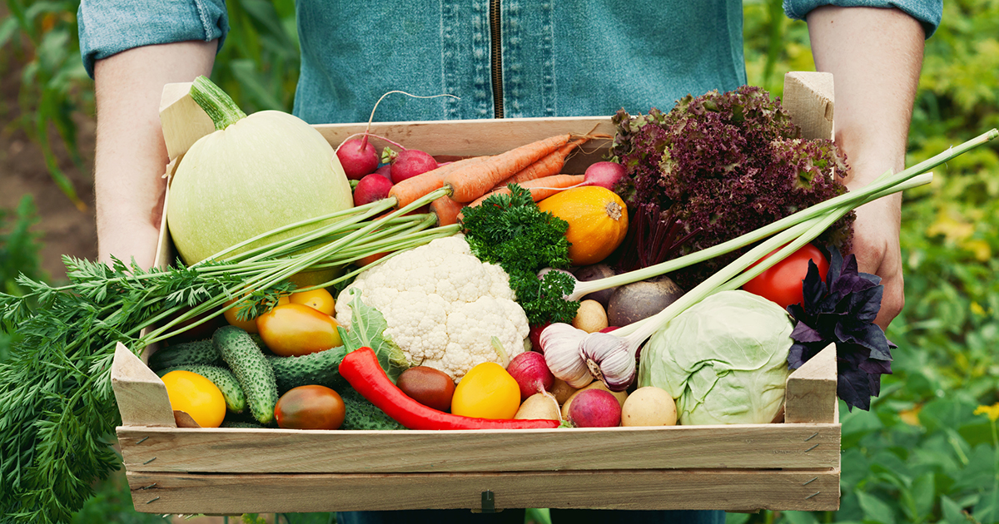

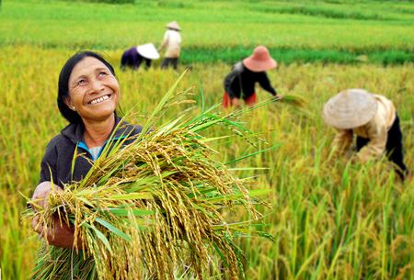
 Sản xuất nông nghiệp sạch mang lại những lợi ích như:
+ Đáp ứng được nhu cầu của người tiêu dùng
+ Bảo vệ môi trường.
+ Mang lại nguồn thu nhập cho người nông dân.

Slide 15
Việc bảo đảm vệ sinh an toàn thực phẩm gắn với những lợi ích gì trong hội nhập quốc tế?
1. Đáp ứng nhu cầu về thực phẩm sạch của người tiêu dùng
3. Mang lại nguồn lợi cho nông dân
Lợi ích của sản xuất nông nghiệp sạch
2. Giảm tác động tiêu cực đến tài nguyên môi trường

Slide 16
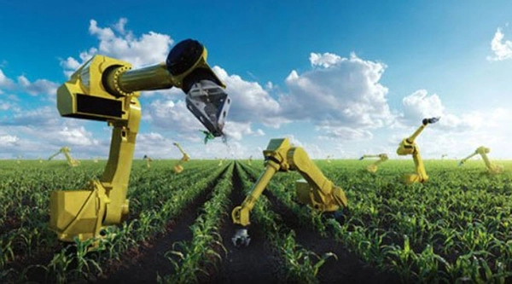
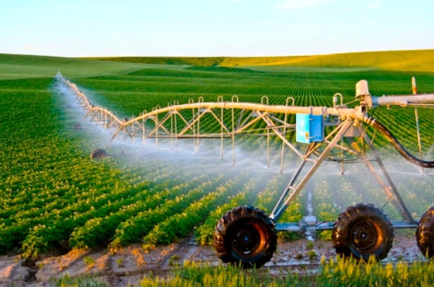
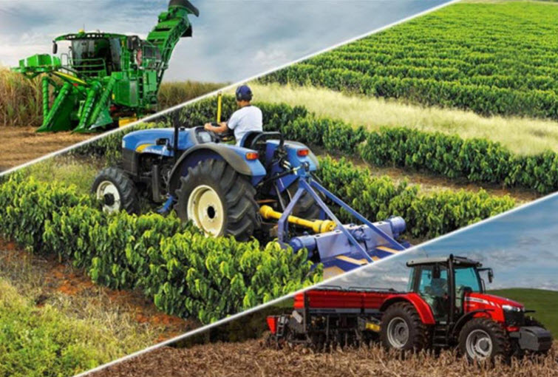
Vì sao giá thành của thực phẩm sạch cao hơn giá của thực phẩm thường nhưng vẫn được người tiêu dùng ưa chuộng?
Nông nghiệp sạch sử dụng máy móc và các phương pháp canh tác hiện đại, quy trình sản xuất được đảm bảo làm tăng chất lượng (giá trị dinh dưỡng, độ an toàn,...) của sản phẩm.
⇨ Do đó, mặc dù giá thành sản phẩm cao hơn các sản phẩm được sản xuất theo cách truyền thống nhưng vẫn lấy được niềm tin của người tiêu dùng.

Slide 17
Các tiêu chí đảm bảo cho nông nghiệp sạch
Hãy cho biết tại sao tiêu chí an toàn thực phẩm được người tiêu dùng quan tâm hàng đầu?
Tiêu chí đảm bảo cho nông nghiệp sạch
Kĩ thuật sản xuất
An toàn thực phẩm
Môi trường làm việc an toàn
Truy nguyên được nguồn gốc

Slide 18
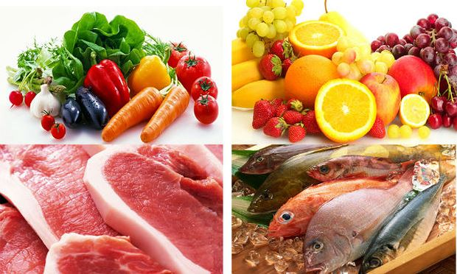
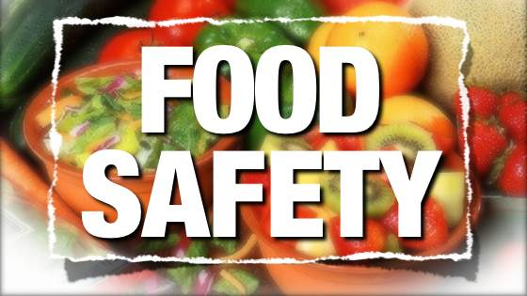
Tiêu chí an toàn thực phẩm là đảm bảo không có hóa chất, không nhiễm khuẩn, không bị ô nhiễm vật lí khi thu hoạch nông sản.
 Ảnh hưởng trực tiếp đến sức khỏe người sử dụng.

Slide 19
Lớp:.... |  | ĐÁP ÁN PHIẾU HỌC TẬP CHUNG Nhóm:…………….. Họ và tên thành viên:……
STT | Nội dung | Kết quả thảo luận nhóm
1 | Khái niệm nông nghiệp sạch | Nông nghiệp sạch là hệ thống quản lý, sản xuất nông nghiệp giúp tránh hoặc giảm thiểu sử dụng thuốc trừ sâu và các loại phân bón hỗn hợp .
2 | Lợi ích của sản xuất nông nghiệp sạch | - Nông nghiệp sạch đáp ứng nhu cầu về thực phẩm sạch của người tiêu dùng. - Nông nghiệp sạch giảm tác động tiêu cực đến tài nguyên môi trường. - Nông nghiệp sạch mang lại nguồn lợi cho nông dân.

Slide 20
STT | Nội dung | Kết quả thảo luận nhóm
3 | Các tiêu chí đảm bảo cho nông nghiệp sạch | - Kĩ thuật sản xuất:. - An toàn thực phẩm. - Môi trường làm việc an toàn cho người lao động. - Truy nguyên được nguồn gốc nhiễm bẩn.
4 | Xu hướng sản xuất nông nghiệp sạch | Việc phát triển sản xuất nông nghiệp sạch giúp đảm bảo chất lượng nông sản một cách tốt nhất đồng thời đem lại nhiều giá trị về mặt kinh tế, từ đó mở ra hướng phát triển bền vững, là xu thế tất yếu để tham gia chuỗi giá trị toàn cầu.

Slide 21
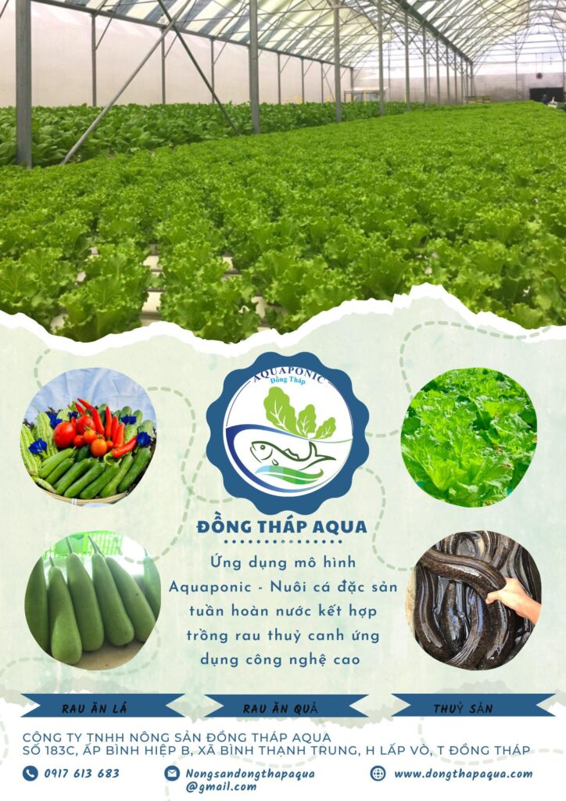
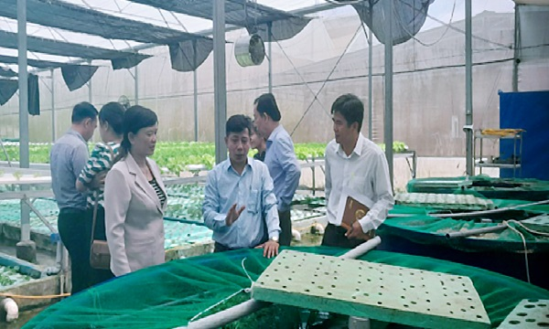
LUYỆN TẬP
Hãy kể tên một cơ sở sản xuất nông nghiệp sạch đang được tiêu thụ ở Lấp Vò mà em biết.

Slide 22

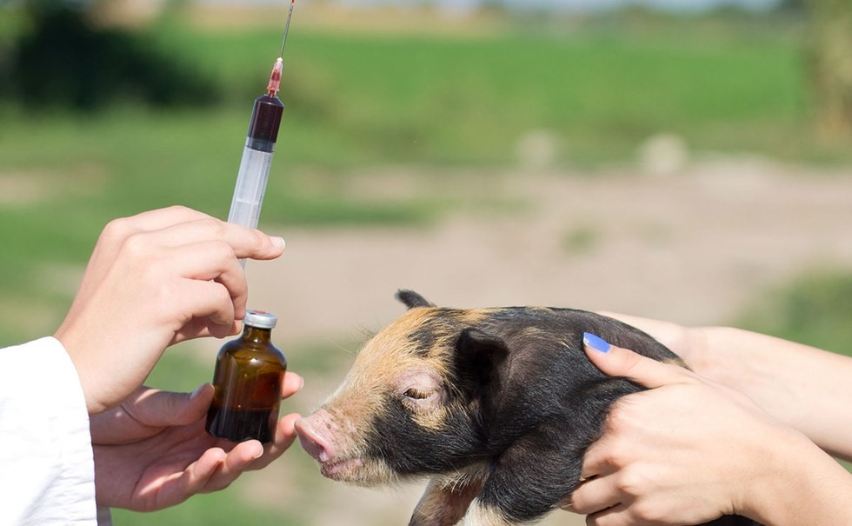
LUYỆN TẬP
Hãy cho ví dụ chứng minh sử dụng thực phẩm không sạch là một trong những nguyên nhân gây ra bệnh tật ở người.
Trong nhiều năm qua, một số loại hormon, kháng sinh và các dẫn suất của nó đã được bổ sung vào thức ăn chăn nuôi nhằm kích thích tăng trưởng cho gia cầm, gia súc nhưng các chất này đã để lại những hậu quả nghiêm
trọng cho người tiêu dùng.

Slide 23
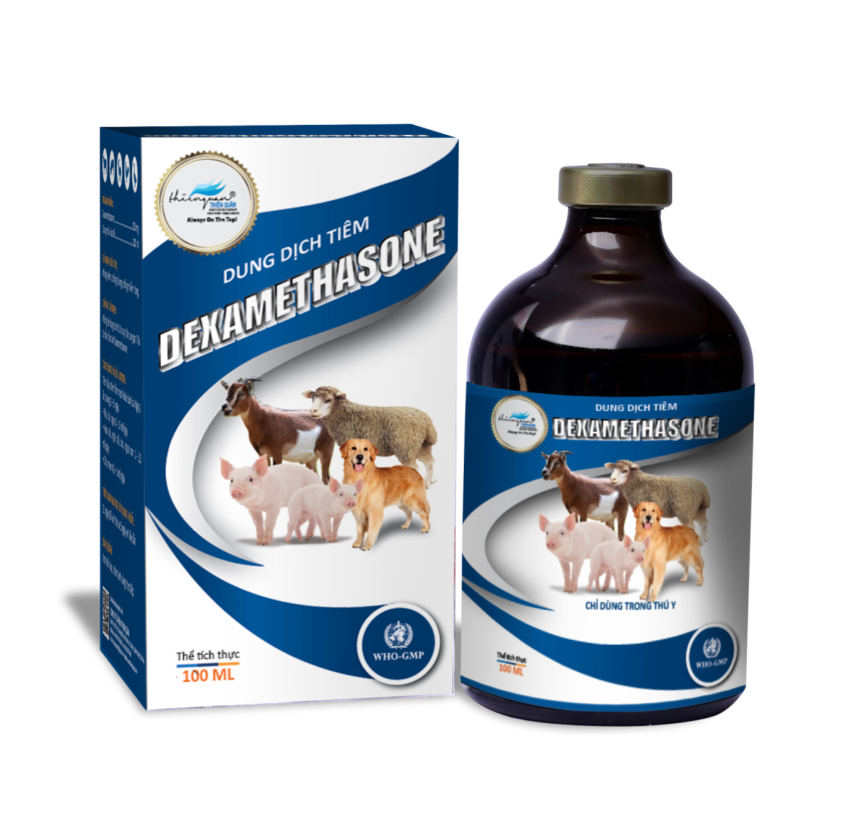
Ví dụ:
Dexamethasone thuộc nhóm kháng viêm, có tác dụng giữ muối, giữ nước, tăng quá trình tích tụ mỡ làm cho con vật lớn nhanh.
 Loại thuốc này tồn dư trong thịt và các sản phẩm gia súc có thể gây ảnh hưởng nhiều đến sức khỏe người tiêu dùng như cường thượng thận, loãng xương, đái tháo đường, suy giảm miễn dịch.

Slide 24
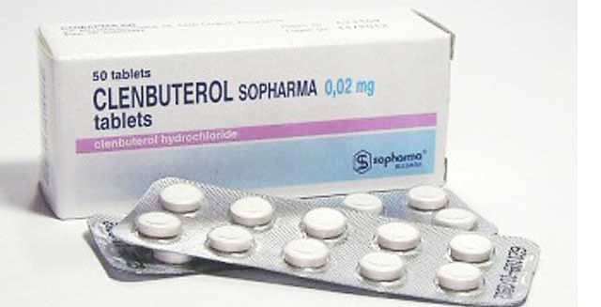
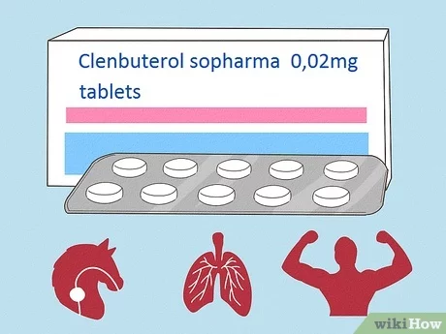
Clenbuterol được coi như là chất siêu tăng trọng nhất là lượng thịt nạc, dùng chủ yếu trước khi gia súc xuất chuồng khoảng 21 ngày.
 Dùng thực phẩm tồn dư chất này sau một thời gian mới có những biểu hiện rối loạn nhịp tim, tổn thương tế bào cơ tim, run cơ, tăng huyết áp và có thể gây đột biến tế bào, tạo điều kiện phát triển các khối u ác tính.

Slide 25
LUYỆN TẬP
Vì sao phát triển nông nghiệp sạch góp phần giảm ô nhiễm môi trường ?
Nông nghiệp sạch áp dụng các phương pháp canh tác giảm thiểu tối đa việc sử dụng hóa chất như thuốc trừ sâu, phân bón hóa học, thuốc bảo vệ thực vật,...
⇨ Giúp giảm thiểu tác động tiêu cực của hoạt động sản xuất nông nghiệp đến môi trường đất, nước, không khí; bảo vệ sự đa dạng sinh học và giữ được nguồn tài nguyên thiên nhiên cho thế hệ mai sau.

Slide 26
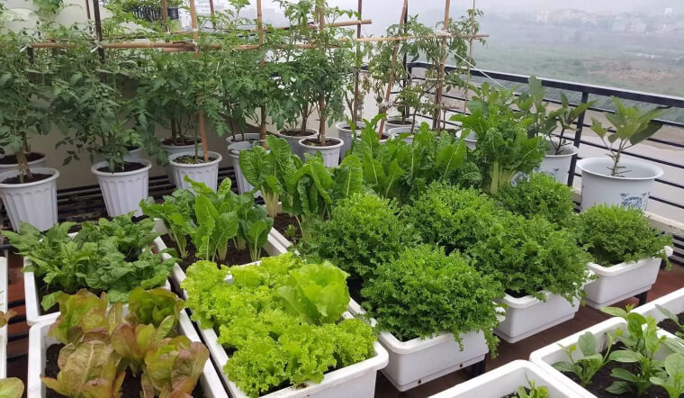
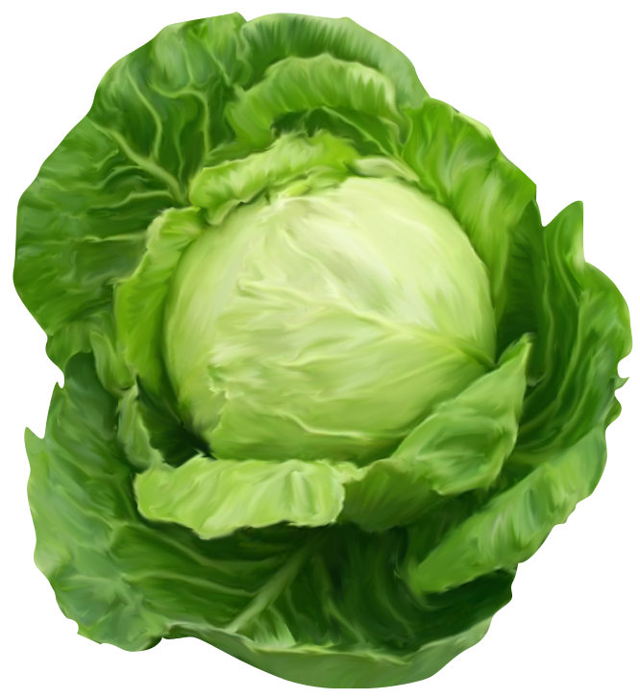
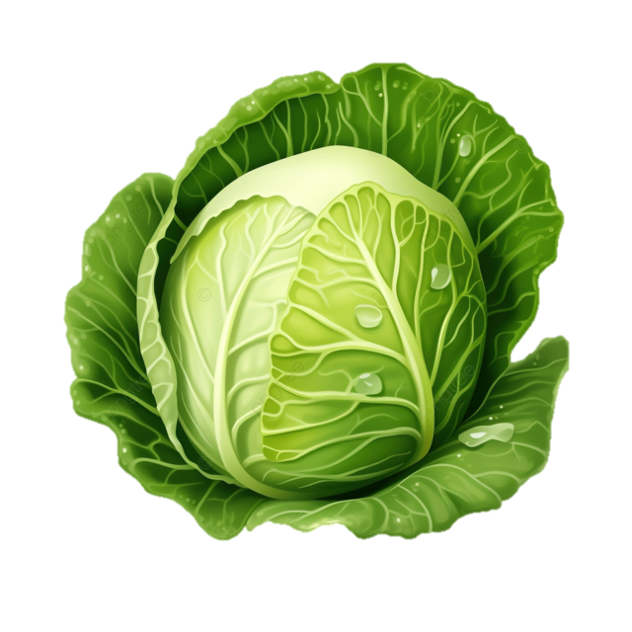
VẬN DỤNG
Hãy lập kế hoạch trồng một loại rau theo tiêu chuẩn nông nghiệp sạch.
Kế hoạch trồng rau đảm bảo tiêu chuẩn nông nghiệp sạch cần chú ý:
* Thời vụ
* Làm đất
* Ươm tạo cây con
* Tiêu chuẩn cây giống
* Phân bón
* Chăm sóc
* Phòng trừ sâu, bệnh hại chính
* Thu hoạch

Slide 27
TIÊU CHÍ CHẤM ĐIỂM NHÓM
TIÊU CHÍ ĐÁNH GIÁ | ĐIỂM TỐI ĐA | ĐIỂM ĐÁNH GIÁ
1. Kế hoạch thực hiện trồng rau Nguyên liệu dễ tìm kiếm Quy trình kĩ thuật An toàn thực phẩm | 20 20 20
2. Bài PPT (có hình ảnh rõ ràng) | 20
3. Quá trình hoạt động nhóm | 20
TỔNG | 100

